Slide 1
Les composants graphiques
SceneBuilder

Slide 2
Agenda
Les contrôles conteneurs
Les composants de base
Les événements : programmation événementielle

Slide 3
Les contrôles conteneurs

Slide 4
Présentation
La qualité d’une interface graphique repose sur de nombreux éléments mais la disposition des composants figure certainement parmi les plus importants
Quand on parle de la disposition (layout) d’une interface, on s’intéresse plus particulièrement :
A la taille des composants
A la position des composants
Position dans la fenêtre
Position relative des éléments les uns par rapport aux autres
Aux alignements et espacements
Aux bordures et aux marges
Au comportement dynamique de l’interface lorsque l’on redimensionne la fenêtre

Slide 5
Résumé
Conteneurs | Description
HBox, VBox | Place les composants horizontalement (sur une ligne) ou verticalement (sur une colonne)
FlowPane (horizontal) | Place les composants horizontalement sur une ligne et passe à la ligne suivante s’il n’y a plus assez de place dans le conteneur (orientation)
FlowPane (vertical) | Place les composants verticalement sur une colonne et passe à la colonne suivante s’il n’y a plus assez de place dans le conteneur (orientation)
TilePane (horizontal) | Place les composants dans une grille dont les cellules ont toutes la même taille. Les composants sont ajoutés horizontalement, ligne par ligne
TilePane(Vertical) | Place les composants dans une grille dont les cellules ont toutes la même taille. Les composants sont ajoutés verticalement, colonne par colonne

Slide 6
Résumé
Conteneurs | Description
BorderPane | Dispose de 5 emplacements pour placer les composants : Top, Bottom, Left, Right, Center
AnchorPane | Place les composants en respectant une contrainte de distance par rapport à un ou plusieurs bords du conteneur
StackPane | Place les composants les uns au-dessus des autres (empilement). Le dernier ajouté est placé au-dessus des autres
GridPane | Place les composants dans une grille potentiellement irrégulière (par défaut, la taille des lignes et des colonnes est déterminée par le plus grand composant qui y est placé). La zone d’un composant n’est pas limitée à une seule cellule, elle peut s’étendre sur plusieurs colonnes ou plusieurs lignes (spanning). Un composant peut s’agrandir pour occuper toute sa zone.

Slide 7
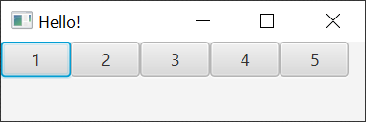
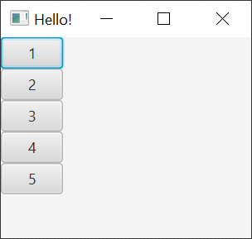
Les contrôles conteneurs
HBox
VBox

Slide 8
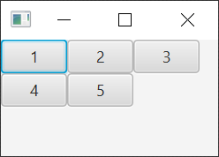

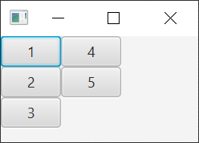

Les contrôles conteneurs
FlowPane : Orientation ➔ Horizontal
FlowPane : Orientation ➔ Vertical

Slide 9
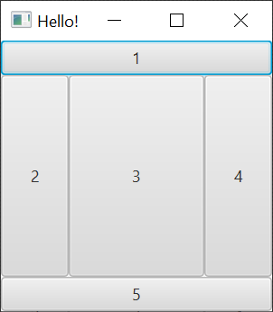
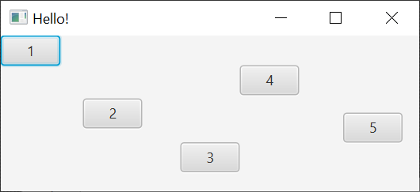
Les contrôles conteneurs
BorderPane
AnchorPane

Slide 10
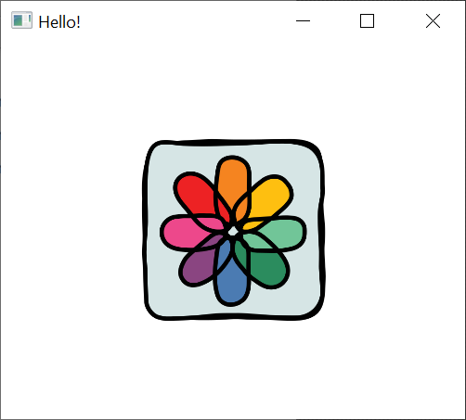
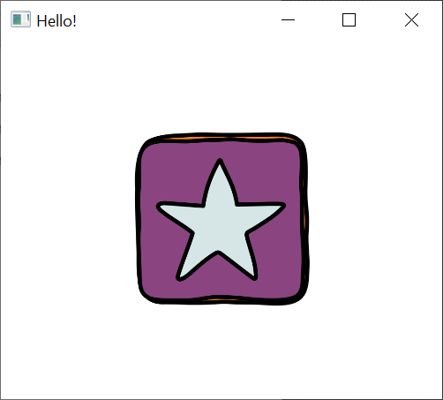
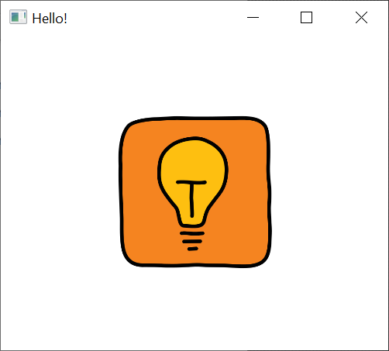
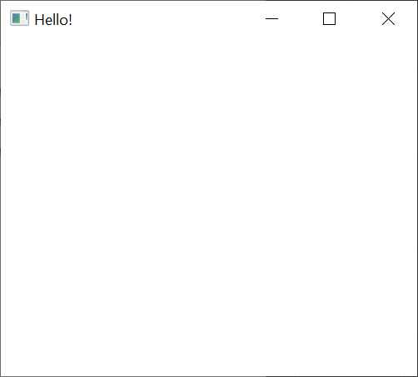
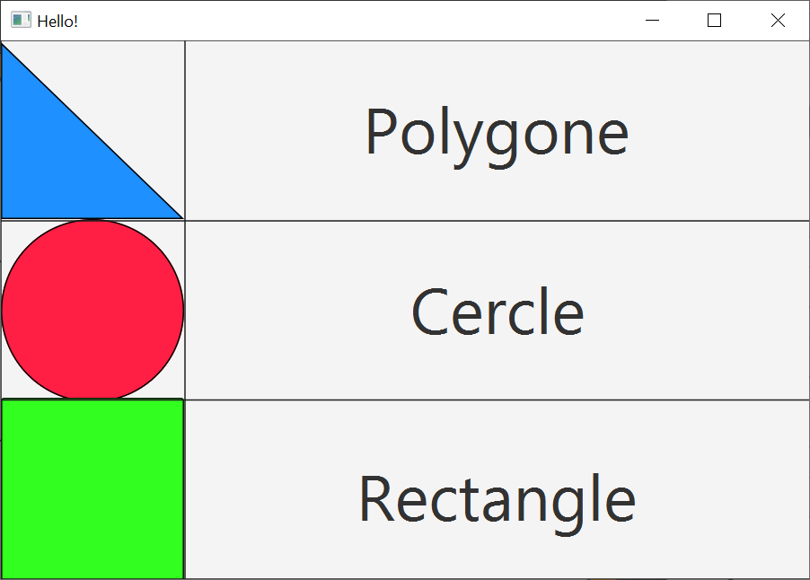
Les contrôles conteneurs
StackPane
GridPane
Click
Click
Click

Slide 11
Les composants de base

Slide 12
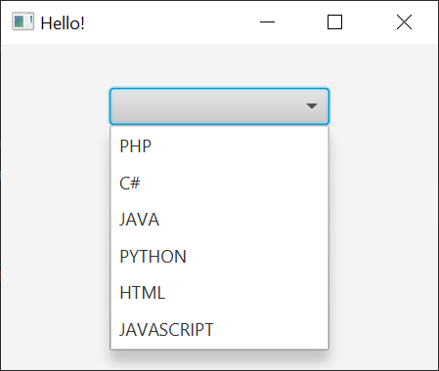
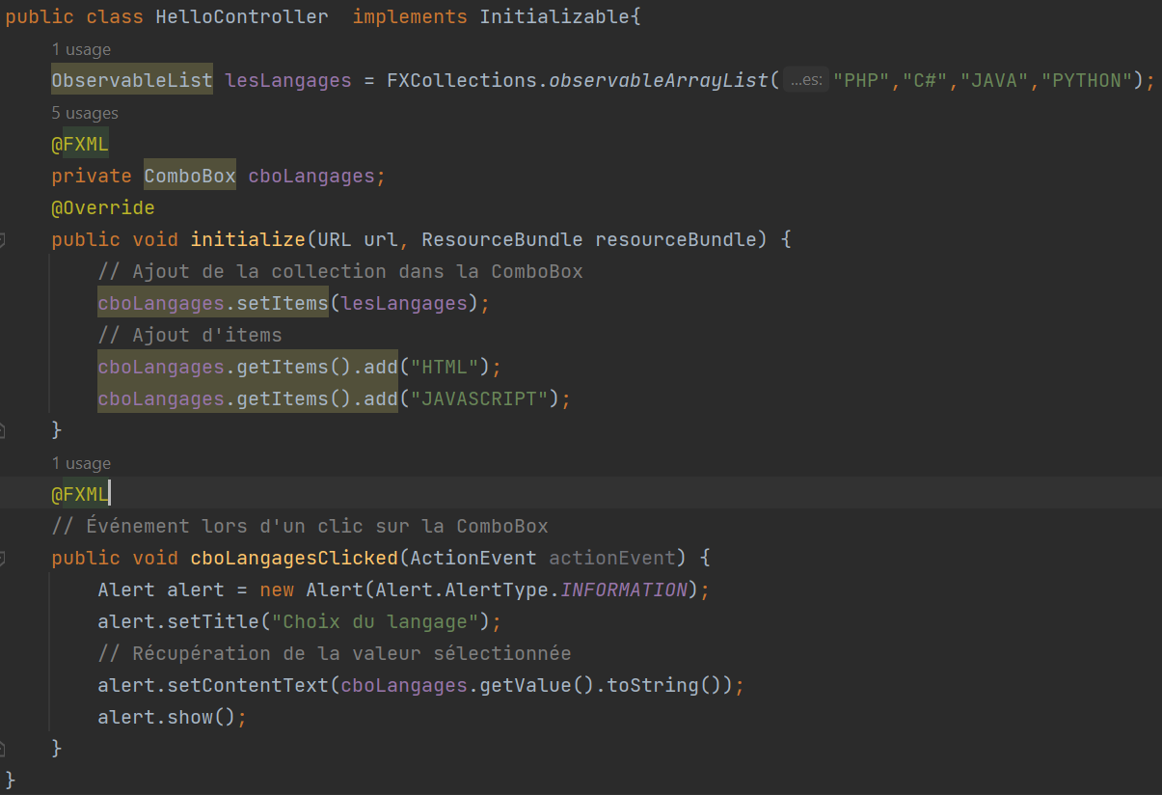
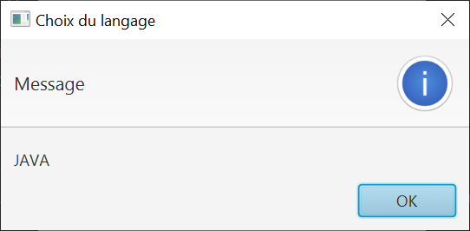
ComboBox

Slide 13
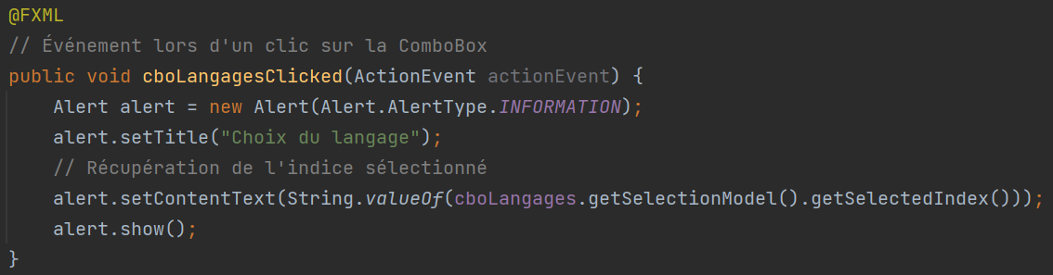
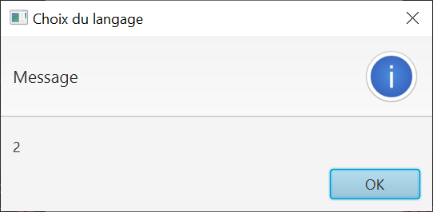
ComboBox : quelques méthodes
Soit la « JComboBox » suivante

Slide 14
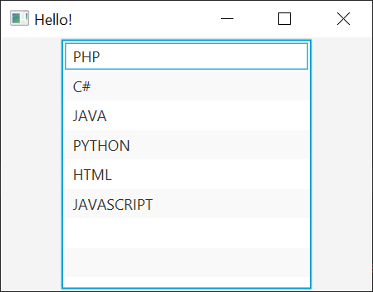
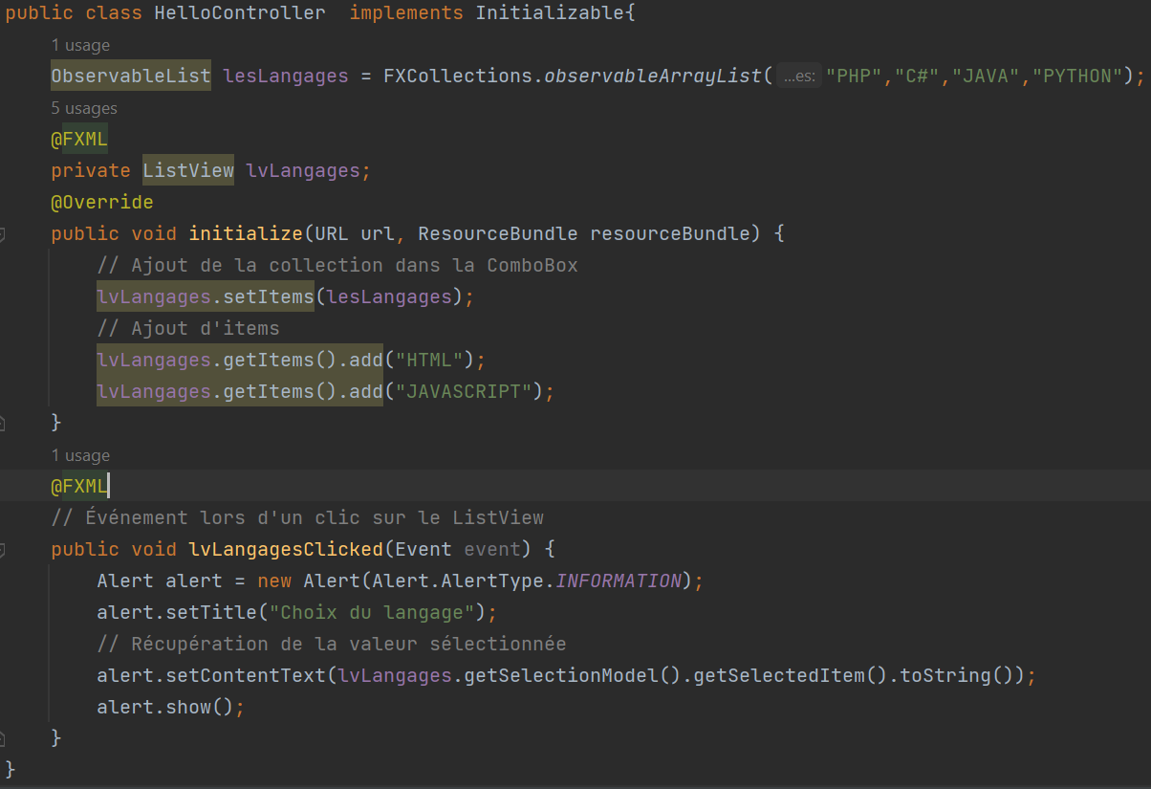
ListView

Slide 15
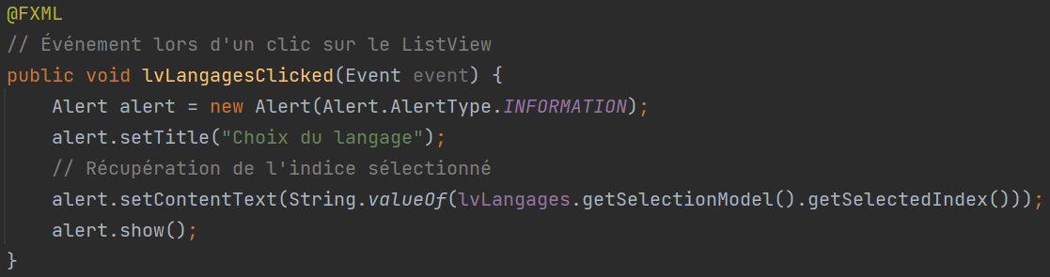
ListView : quelques méthodes
Soit le « ListView » suivant

Slide 16
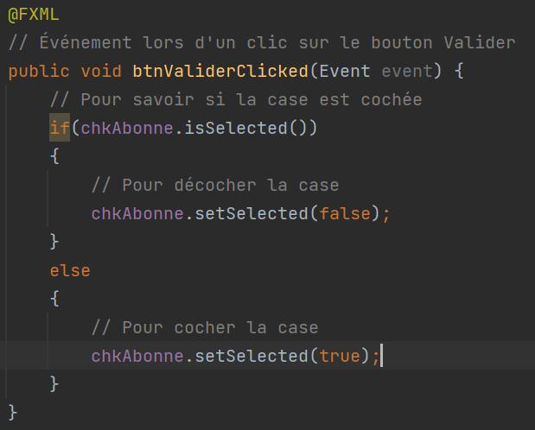
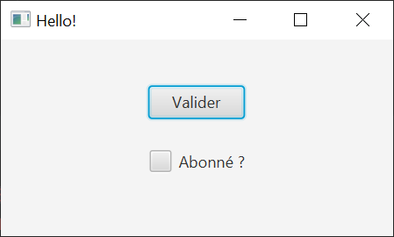
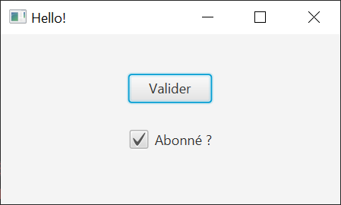
CheckBox

Slide 17

RadioButton + ToggleGroup
Il est nécessaire d’insérer un « ToggleGroup » afin de permettre, lorsqu’un bouton radio est coché, que les autres se décochent automatiquement
Il n’existe pas de contrôle graphique de type « ToggleGroup » dans SceneBuilder. C’est pourquoi vous devrez l’ajouter dans votre code Java.

Slide 18
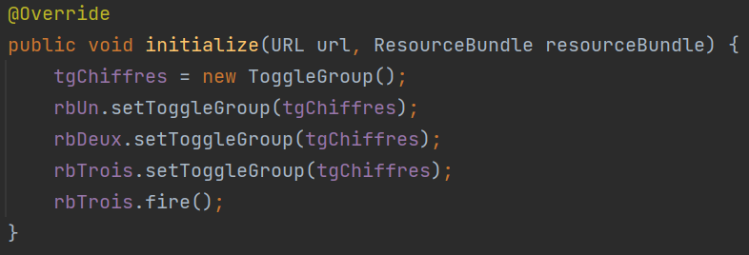
RadioButton + ToggleGroup
Dans la méthode « initialize » vous devrez instancier votre objet « ToggleGroup » afin d’ajouter chaque »RadioButton »

Slide 19
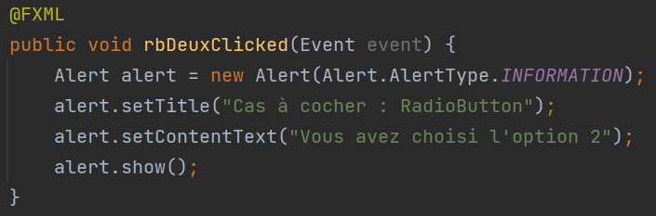
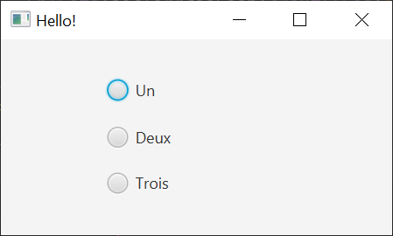
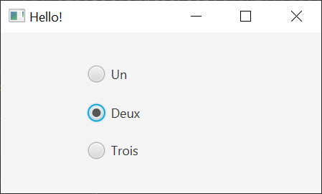
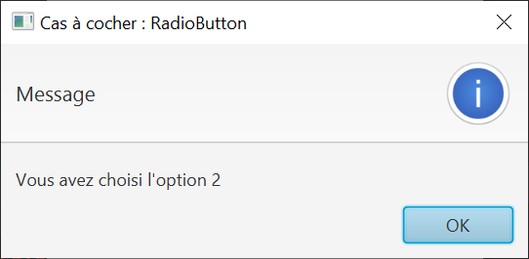
RadioButton + ToggleGroup
Evénement lors d’un clic sur le « RadioButton » n°2
Click

Slide 20
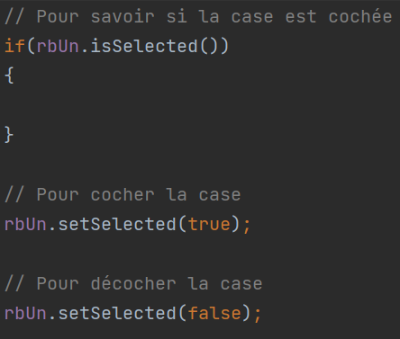
RadioButton : quelques méthodes

Slide 21
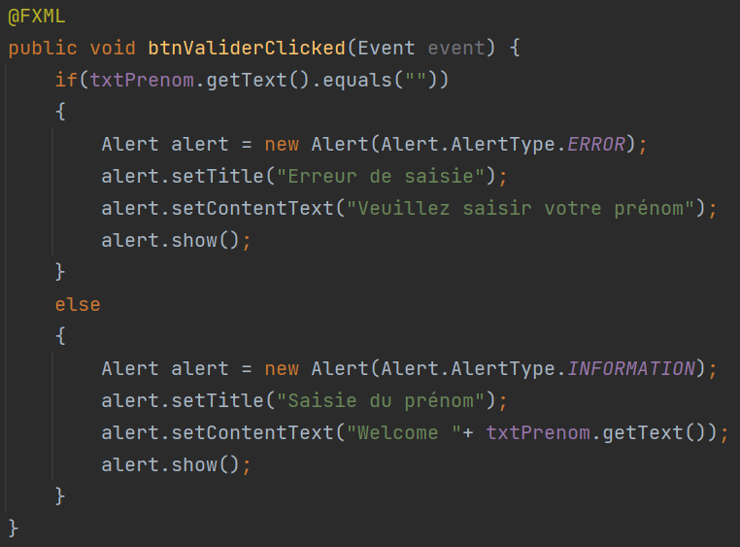
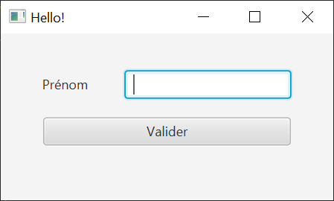
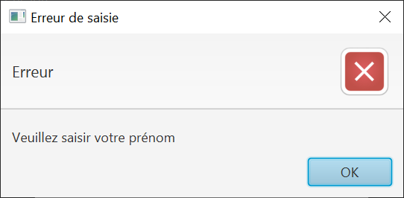
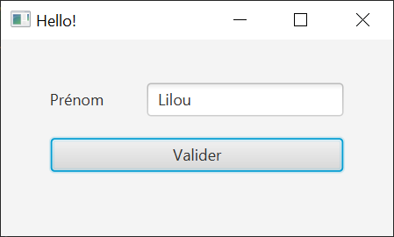
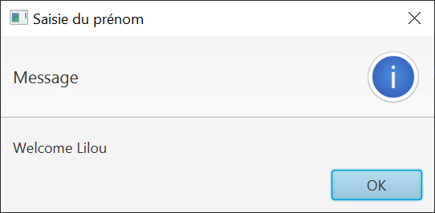
TextField
Click
Click

Slide 22
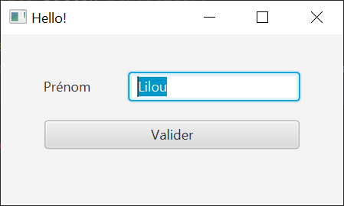
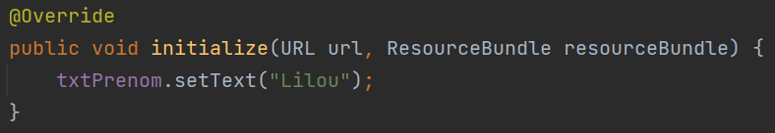
TextField : quelques méthodes
Soit le « TextField » suivant
Au démarrage, on souhaite affecter une valeur par défaut

Slide 23
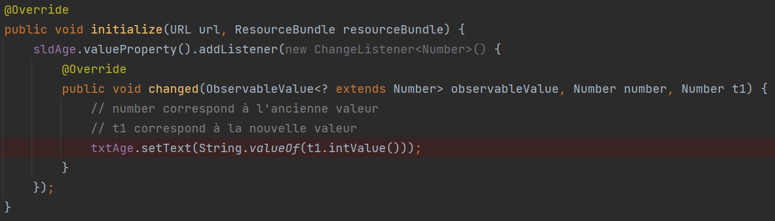
Slider
Il n’existe pas dans SceneBuilder l’événement « changed » sur le contrôle graphique « Slider ». C’est pourquoi vous devrez le créer dans la méthode « initialize »

Slide 24
Slider
Il n’existe pas dans SceneBuilder l’événement « changed » sur le contrôle graphique « Slider ». C’est pourquoi vous devrez le créer dans la méthode « initialize »

Slide 25
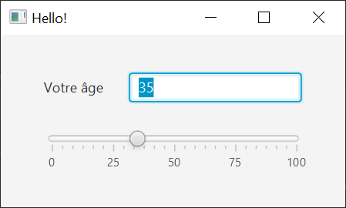
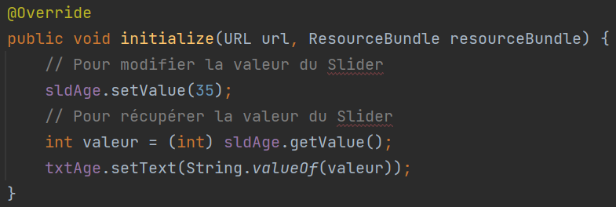
Slider : quelques méthodes
Soit le « Slider » suivant

Slide 26
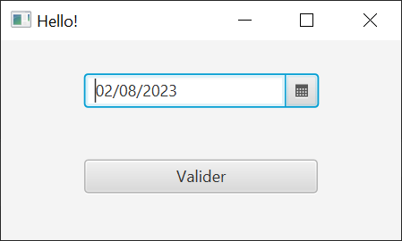
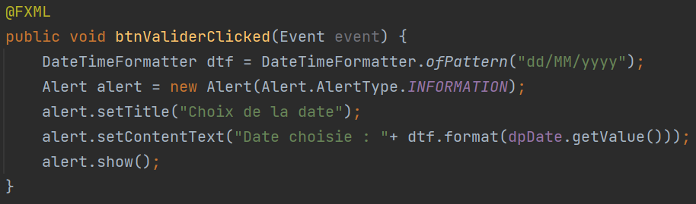
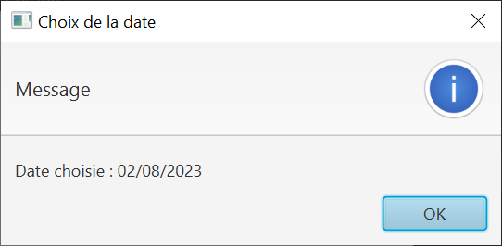
DatePicker
Il faut penser à gérer le format de la date

Slide 27
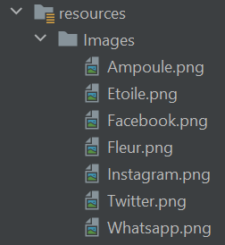
ImageView
Dans le dossier « resources » on va créer un dossier « Images » dans lequel on stockera nos images

Slide 28
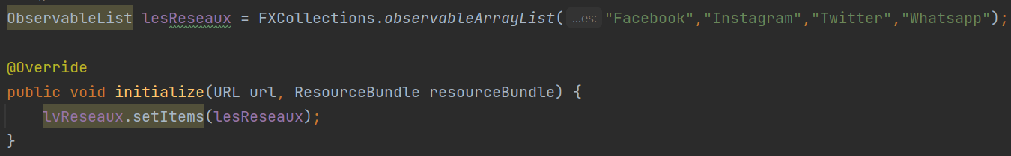
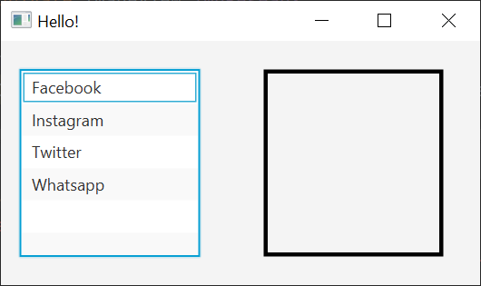
ImageView
On affiche une liste de valeurs (chaînes de caractères) dans un « ListView »

Slide 29
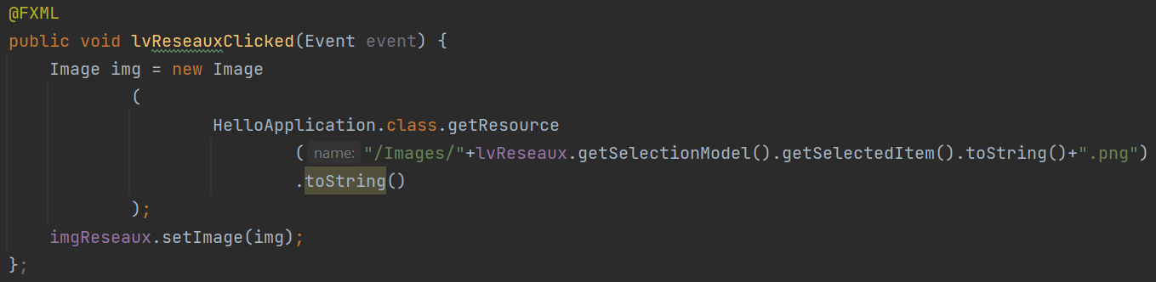
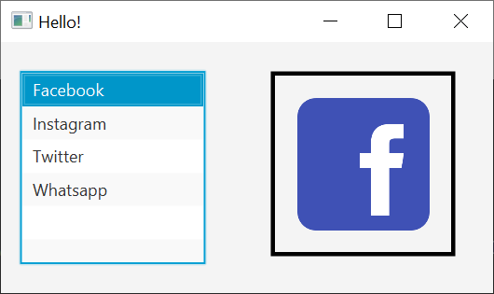
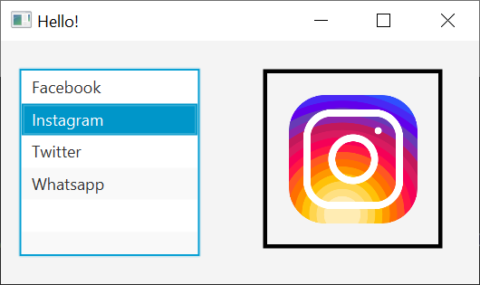
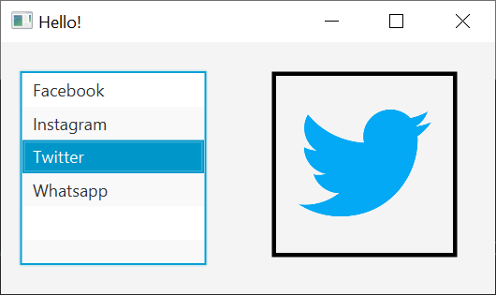
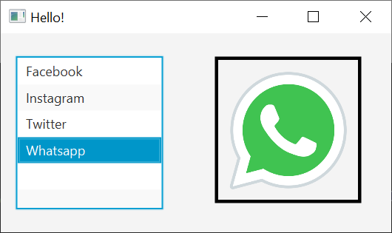
ImageView
On fait en sorte que chaque valeur correspond au nom de l’image

Slide 30
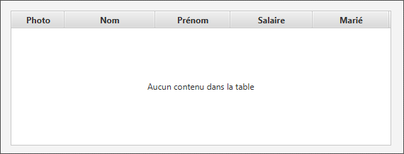



TableView
Côté SceneBuilder

Slide 31

TableView
Côté Java ➔ la classe « Métier »

Slide 32
TableView
Côté Java ➔ dans le contrôleur
On stocke dans une collection tous nos objets

Slide 33

TableView
Côté Java ➔ dans le contrôleur
Au chargement (méthode « initialize ») on crée nos objets

Slide 34



TableView
Côté Java ➔ dans le contrôleur

Slide 35


TableView : quelques méthodes
Soit le « TableView » suivant

Slide 36
Les événements

Slide 37
Les événements
Un événement correspond, souvent mais pas toujours, à une action réalisée par l’utilisateur :
Au chargement du formulaire
Clic sur un bouton
Sélectionner un élément dans une liste

Slide 38





Les événements
Pour créer un événement
Dans SceneBuilder ➔ fenêtre des propriétés
Exemple sur un bouton

Slide 39


Les événements
Au chargement du formulaire
Lorsque la fenêtre s’ouvre
Méthode « initialize »

